Slide 1



Ingeniería de Software I
Proyecto ATI Termic SPA Climatización Industrial
30% del sistema ERP | Incremento I
- Gonzalo Anabalón
- Alex Arancibia
- Pablo Martínez
- Felipe Oregón
- Martín Sáez
- Benjamín Velásquez
- Felipe Yelpi
Profesor: Paulo Quinsacara Jofré
09/06/2026

Slide 2










Contenido de la presentación
01
Propuesta de Solución e Incremento
05
Daily Scrum – Gestión del Sprint
02
Product Backlog – Pila del Producto
06
Sprint Review y Retrospectiva
03
Sprint Backlog – Casos de Uso Destacados
07
Pruebas Unitarias y Evidencias
04
Vistas 4+1 – Arquitectura del Sistema
08
Demo del Sistema

Slide 3
Propuesta de solución e incremento
Sistema ERP web para ATI Termic SpA — Centraliza gestión de obras, compras, RRHH, finanzas y documentación. Stack: React.js + Node.js + Express + MySQL + JWT.
INC 1
INC 2
INC 3
INC 4
30%
70%
95%
100%
Seguridad, Obras,
Compras, Finanzas,
Documentación
RRHH, Catálogo
SKU, Solicitudes
Materiales
Finanzas Gerencial,
Mano de Obra,
Portafolio Web
Cierre Técnico,
Certificados,
Producción
◄ ACTUAL
Junio 2026
Agosto 2026
Oct. 2026
Nov. 2026

Slide 4




Product backlog – pila de producto
17
138
30%
2
Casos de Uso
HH Estimadas
Avance Total
Actores
Categoría
Casos de Uso
Prioridad
HH Est.
Gestión de Obra
CU 14, 15, 16, 17
Alta
32 HH
Compras y Finanzas
CU 35, 37, 39, 41, 42
Media
48 HH
Gestión Documental
CU 44, 45, 47
Media
20 HH
Control Ppto. y Riesgos
CU 54, 55, 56, 57, 58
Baja
38 HH

Slide 5


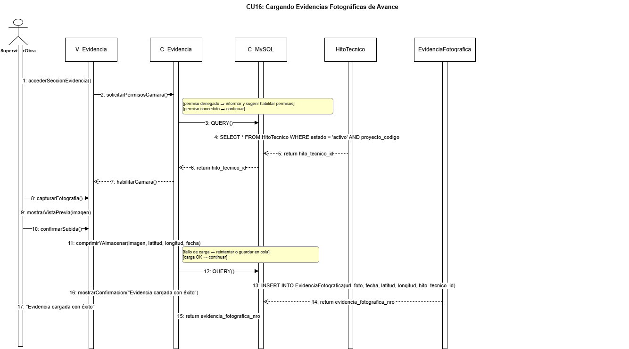
CU 16: Cargando Evidencias Fotográficas de Avance
¿Por qué es Destacado en nuestro ERP?
DETALLES TÉCNICOS
Actor: Supervisor de Obra
Dependencia: UR-F-15
Tecnología: Web Geolocation API + Multer + React
Frecuencia: Diaria — durante jornadas de terreno
GPS + cámara móvil + compresión automática
FLUJO PRINCIPAL
1. Actor accede a “Carga de evidencia” en Proyecto ativo
EXCEPCIONES
2. Sistema solicita permisos de cámara al dispositivo
3. Actor captura fotográfía desde la interfaz móvil
Permiso denegado:
Sistema informa y sugiere habilitar permisos en el dispositivo.
Fallo de carga:
Sistema guarda la foto en cola para cuando haya señal.
4. Sistema muestra vista previa para confirmación
5. Sistema comprime imagen y la almacena
POSTCONDICIÓN: Imágenes almacenadas en la galería del proyecto vinculadas al reporte, con geolocalización y timestamp verificados.
6. Sistema asocial fotos a coordenadas GPS y fecha actual
7. Confirmación: “Evidencia cargada con éxito”

Slide 6
Diagrama de Secuencia CU 16

Slide 7
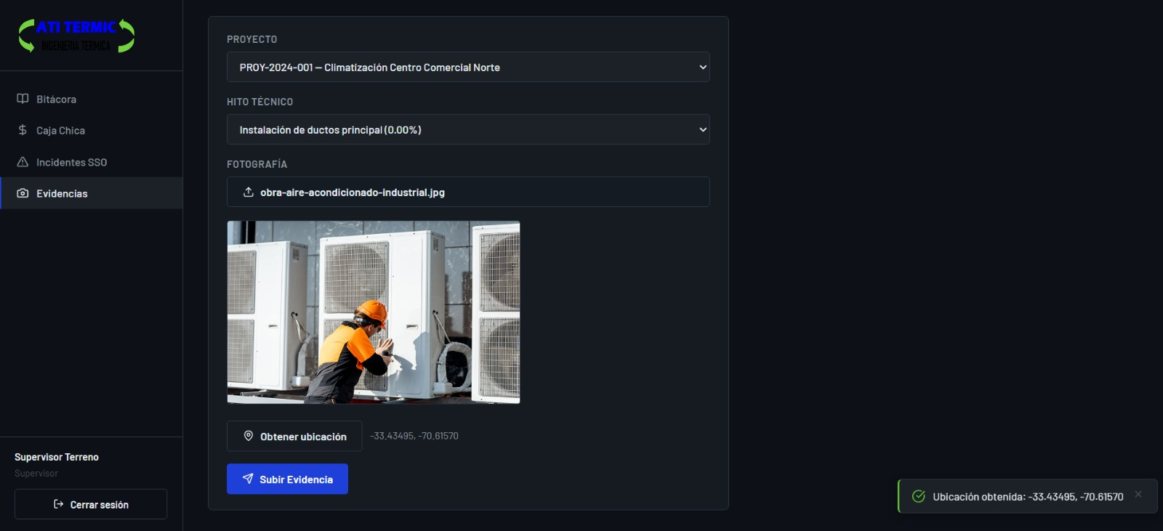
Captura de Cargas Evidencia Fotográficas

Slide 8

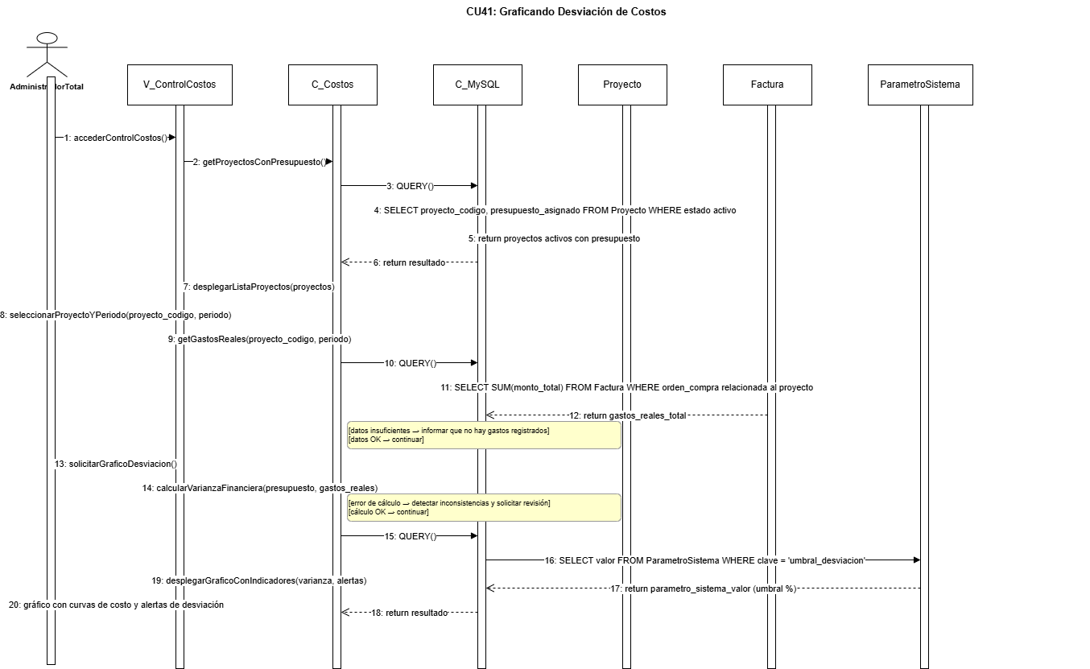
CU 41: Graficando Desviación de costos
¿Por qué es destacado en nuestro ERP?
DETALLES TÉCNICOS
Actor: Administrador Total
Dependencia: UR-F-45
Tecnología: Recharts / Chart.js + Express + MySQL
Frecuencia: A demanda — seguimiento financiero
BI visual: cruza presupuesto planificado vs gastos reales en tiempo real
FLUJO PRINCIPAL
1. Actor accede a Finanzas → Control de Costos
GRÁFICO DE DESVIACIÓN (REFERENCIA)
2. Selecciona proyecto y período de análisis
3. Sistema suma gastos reales (facturas + personal)
4. Sistema calcula varianza financiera automáticamente
Ene
Feb
Mar
5. Genera curvas de costo en gráfico comparativo
Planificado
Real (excede)
Real (ok)
6. Muestra alertas si desviación negativa > umbral
POSTCONDICIÓN: Reporte visual con indicadores de desviación disponible para exportación.
7. Permite exportación del reporte de datos

Slide 9
Diagrama de Secuencia CU 41

Slide 10
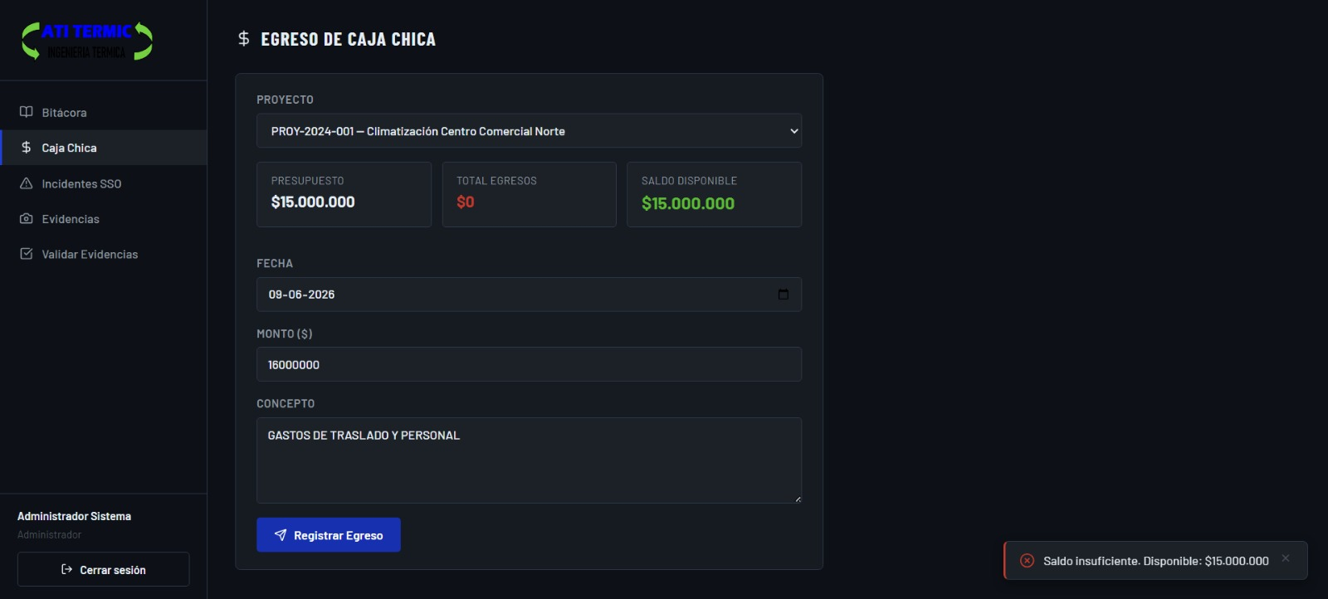
Captura de Desviación de costos

Slide 11



Vistas Arquitectónicas 4+1
Vista Lógica
Vista de Proceso
Vista Desarrollo
Diagrama de clases
Modelo BD MySQL (3FN)
17 Diagramas de secuencia
(uno por CU)
Diagrama de componentes
React + Node + MySQL
Vista Física
Vista Externa
Diagrama de despliegue
VPS + Nginx + Ubuntu
Casos de Uso extendidos
(17 CU del incremento)

Slide 12
DAILY SCRUM · SPRINT REVIEW · RETROSPECTIVA
DAILY SCRUM
SPRINT REVIEW
Máx. 15 min · Mismo lugar y hora
Presentación del 30% al cliente (Product Owner)
Objetivos alcanzados y no alcanzados
Ajustes al Product Backlog si es necesario
¿Qué hice ayer?
¿Qué haré hoy?
SPRINT RETROSPECTIVE
¿Qué se hizo bien?
¿Qué se puede mejorar?
Plan de mejora para el próximo sprint
¿Hay impedimentos?
Scrum Master: Felipe Yelpi · Product Owner: Gonzalo Anabalón

Slide 13
PRUEBAS UNITARIAS – EVIDENCIAS
CU PRIORITARIOS EN PRUEBAS
ESTRUCTURA DE CADA PRUEBA
CU 16
Carga de evidencias
ID Prueba:
PT-XX
GPS + cámara móvil
CU Asociado:
CU XX: Nombre
CU 41
Gráfico desviación
Datos de Entrada:
Valores ingresados
Cálculo financiero
CU 35
Orden de Compra auto
Resultado Esperado:
Comportamiento esperado
Flujo transaccional
Resultado Obtenido:
Respuesta real del sistema
CU 57
Incidentes SSO
Seguridad ocupacional
Estado:
APROBADA / RECHAZADA
CU 54
Control cambios ppto.
Evidencia:
Captura de pantalla
Trazabilidad log

Slide 14
DEMO DEL SISTEMA – 30% IMPLEMENTADO
DEMO EN VIVO
Demostración del Sistema ERP (30% Completado)
Proyecto ATI Termic SPA Climatización Industrial | Incremento I | Grupo 5
Stack: React.js · Node.js + Express · MySQL · GitHub

Slide 15

PRIMER INCREMENTO
30% COMPLETADO
17 Casos de Uso · 138 HH · 4 Módulos · Sistema ERP ATI Termic SpA

